Slide 1
بسم الله الرحمن الرحيم
اهلا سهلا
و مرحبا لكم

Slide 2
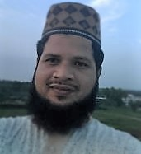
تعريف المعلم
محمد انعام الحق (محاضر للعرب)
شاري فانساني حسينية فاضل مدرسة
مطلب عطّر- ساندبور-
هاتف:-
01817511165
البريد الالكترونى:
anaam343@gmail.com

Slide 3
تعريف الدرس
الصف :- العالم
الموضوع :– اللغة العربية الاتصالية
الوحدة الثانية:- الدرس الاول
النص المدروس (۵)
الوقت :- ٤۵ داقائق
التاريخ:- 05-08-2019

Slide 4
استفادة الدرس
يستطيع الطلاب بعد فراغة الدرس .....
( ۱) يستطيع ان يكتب مرادفة الكلمة
( ۲) يستطيع ان يكتب معني مفردات وان يجعل الجمل بها-
( ۳) يستطيع ان يعين فعل الماضى و المضارع-

Slide 5
الدرس اليوم ...
الامثال والحكم العربية

Slide 6
استفادة الدرس
يستطيع الطلاب بعد فراغة الدرس.........
٢. أن يقول معني مفردات الهامة
٣. أن يستخدمه في الجمل
٣. أن يعين صياغ الماضي و المضارع
٤. أن يبين مردفة الكلمات

Slide 7
تشريح الدرس
۱. إن امثال اللعربية و الحكم عبارة موجزة
۲. يوجد فيه نتائج خبر العربى
٣. شاع استمالها بين الناس فى العرب
٤. يمكن ان يستدل بها

Slide 8
المفردات الهامة مع الجمع و استخدامه في الجمل
الجملة | الجمع | المفرد
فى الحديقة اعناب كثيرة
الاعناب
العنب
توجد فى منطقطنا اشجار ذات اشواك
الاشواك
الشوك
نحفظ وطننا من اعدائه
الاعداء
العدوّ
لا يظلم الله الظالمين يوم القيامة
الظالمون
الظالم
وجدت ضالّتى فى نهايات الحياة
النهايات
النهاية
يمكن ان يجذب القلوب بالمعروفات
المعروفات
المعروف
الاعمال الحسنة لها ثمرات طيبة
ثمرات
ثمرة

Slide 9
الكلمات و مرادها
مرادفها | الكلمات
مؤلم
مؤذٍ
يرجع
يرتد
حسد
حقد
العمل الصالحة
المعروف
رحمة
عطف
الاغفال
الاهمال
لاتقطف
لاتجنى

Slide 10
صياغ الماضي و المضارع
المضارع | الماضى
يزرع
زرع
يخفى
اخفى
يجنىْ
جنى
يستر
ستر

Slide 11
تقييم
(۱) اى شئ يخرج شوك؟
جواب: الشوك يخرج شوكا مؤذيًا-
(۲) ماذا لايرجى عن الظالم؟
جواب: لايرجى عن الظالم ان يثمرله ظلمه محبة فى قلوب الناس-

Slide 12
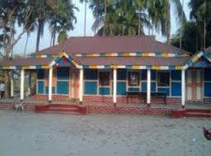
الواجب المنزلية
استخرج صيغ المضارع ثم حولها الى الماضى

Slide 13
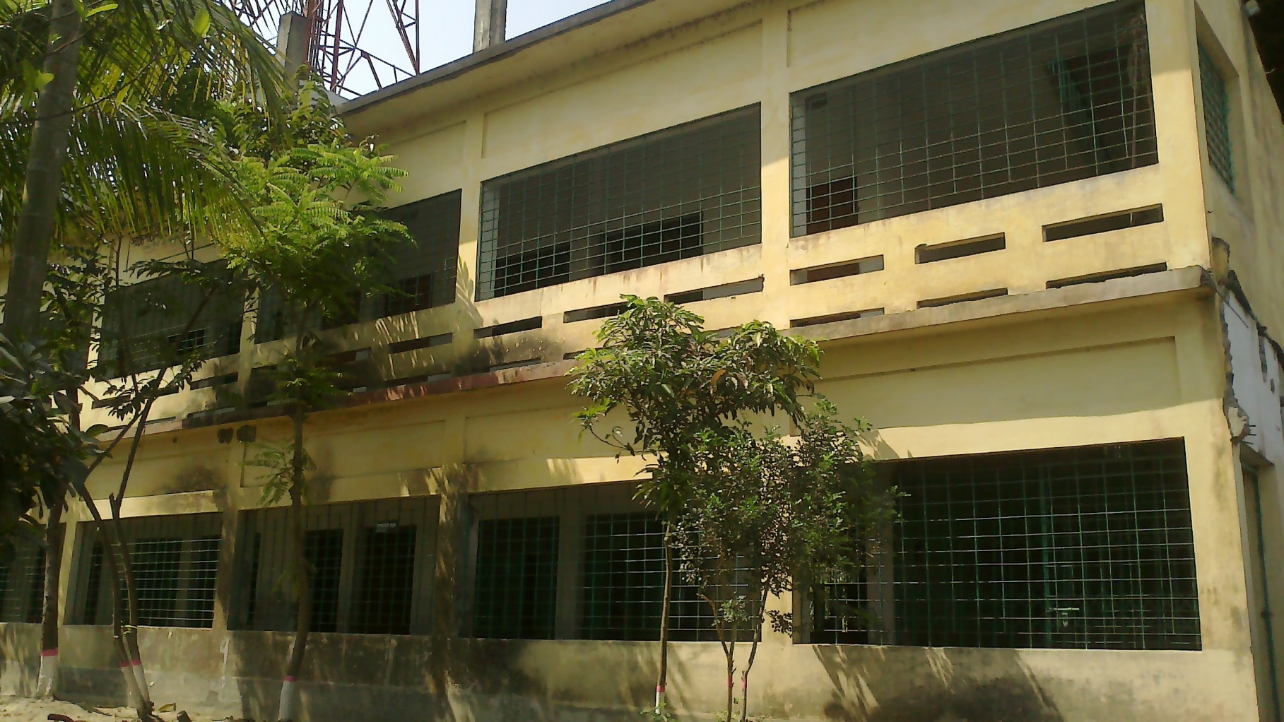
شكرا – الى القاء
সাড়ে পাঁচানী হোসাইনীয়া ফাজিল মাদ্রাসা

